Slide 1


识别代码坏味道及重构
Clean Code
黄博文
2015年11月

Slide 2
Clean CODE －代码工匠的自我修养

Slide 3
什么是CLEAN CODE？
Testable and tested
Elegant
Efficient
Readable
Minimal Dependencies
Maintainable
Self Documenting

Slide 4
Clean CODE的哲学
代码就是活文档
编码是一项艺术创作
REFACTOR
S.O.L.I.D
DRY
TDD

Slide 5
SOLID原则
S | 单一功能原则 | 对象的功能应该是单一的
O | 开闭原则 | 软件应该是对于扩展开放，但是对于修改封闭
L | 里氏替换原则 | 程序中的对象应该是可以再不改变程序争取性的情况下被它的子类所替换
I | 接口隔离原则 | 多个特定客户端接口要好于一个宽泛用途的接口
D | 依赖反转原则 | 方法应该遵从于抽象而不是一个实例

Slide 6
Refactor
重构是指在不改变代码的外部行为的情况下修改源代码，增加可读性或者简化结构
clean code
重构手法
识别代码坏味道
重构

Slide 7
Clean CODE的要求

Slide 8
命名
名副其实
避免误导
做有意义的区分
避免使用编码
类名和对象名使用名词或名词短语
每个概念对应一个名词

Slide 9





命名示例

Slide 10
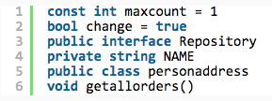
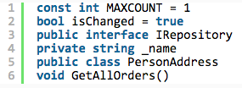
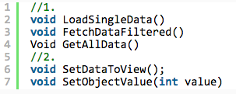
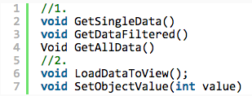
命名示例

Slide 11


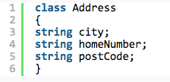

命名示例

Slide 12
方法要求
短小
只做一件事情
只包含一层抽象
阅读起来就像一组段落

Slide 13
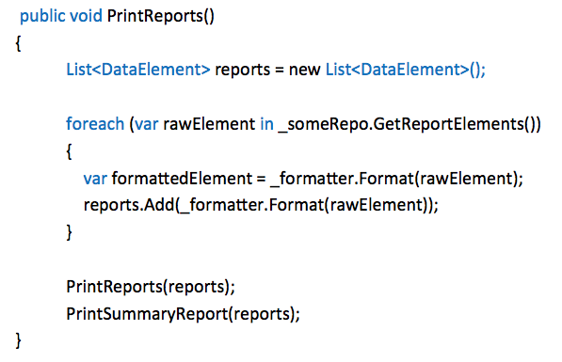
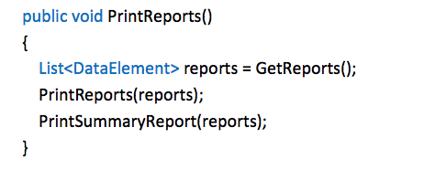
方法示例

Slide 14
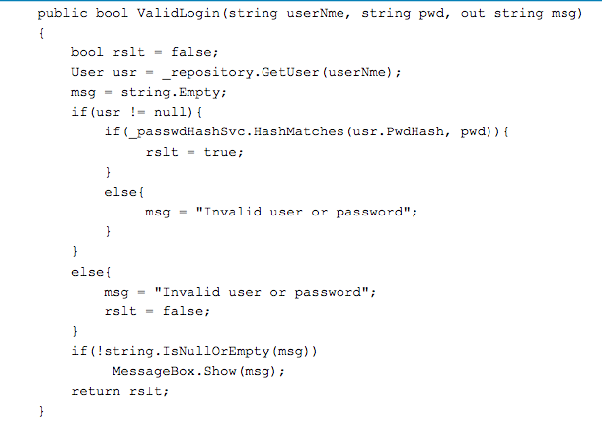
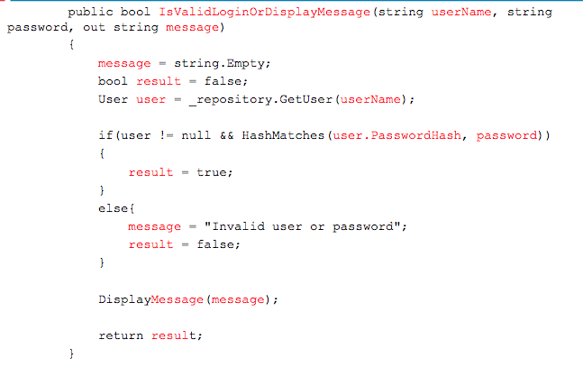
方法示例

Slide 15
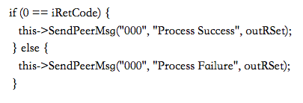
方法示例

Slide 16
注释要求
让代码说话
减少无谓注释
当代码被修改时及时更新注释

Slide 17
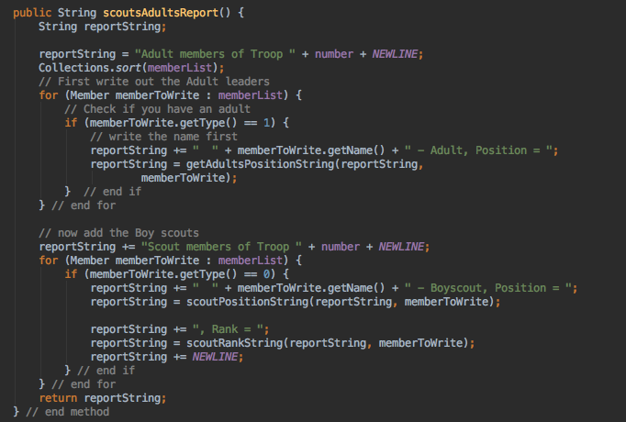
注释示例

Slide 18
重构手法

Slide 19
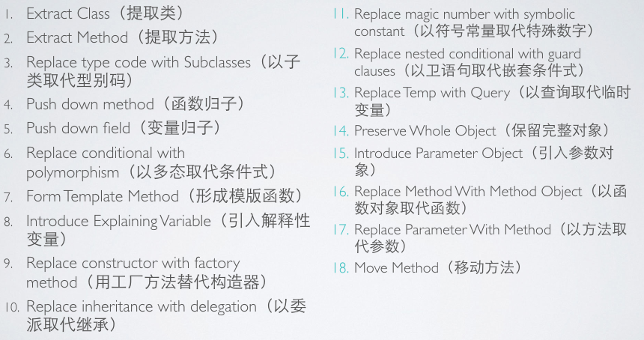
常用的重构手法

Slide 20
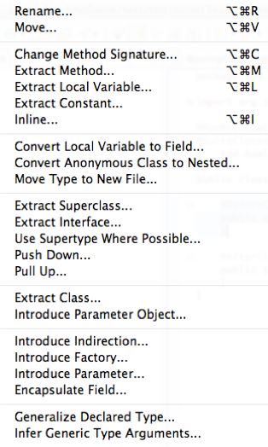
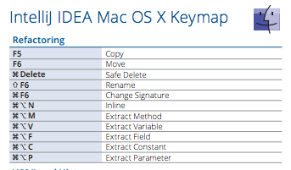
快捷键

Slide 21
实践是检验真理的唯一标准

